Slide 1


Slide 2

Il convient de lancer le mode diaporama pour la diffusion de la leçon en classe
Réservé à l’enseignant (e)

Slide 3

Pictogrammes
Réservé à l’enseignant (e)

Slide 4
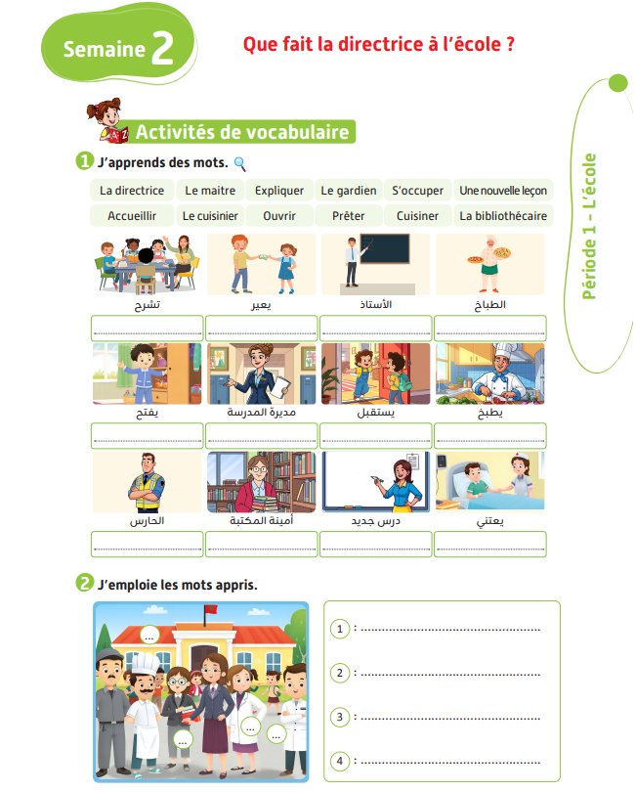
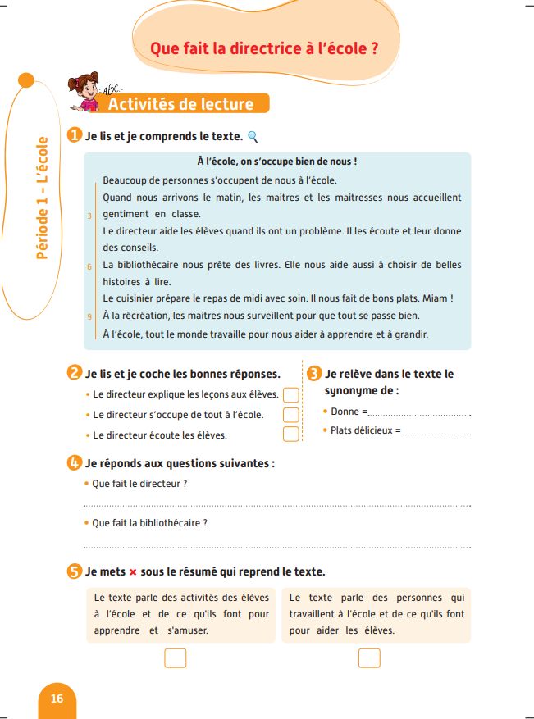
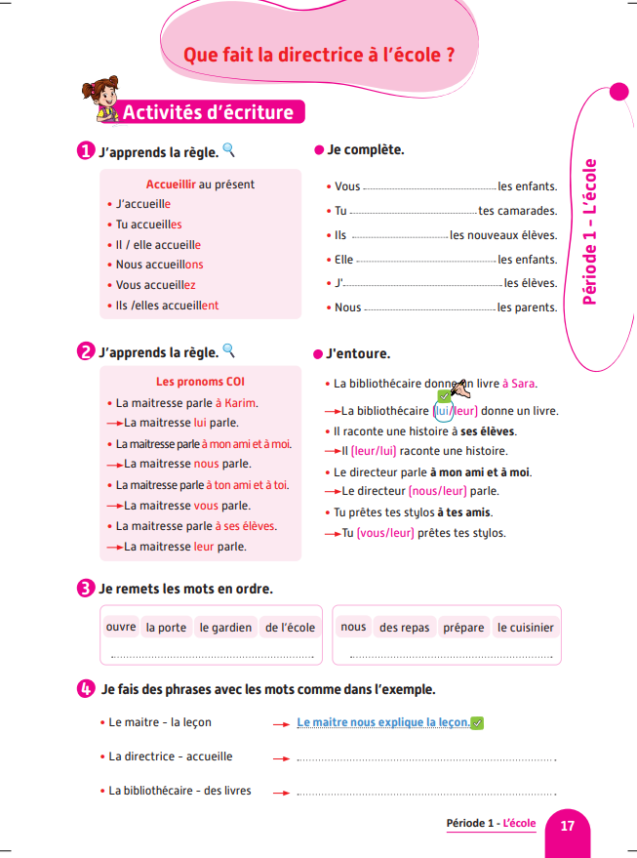
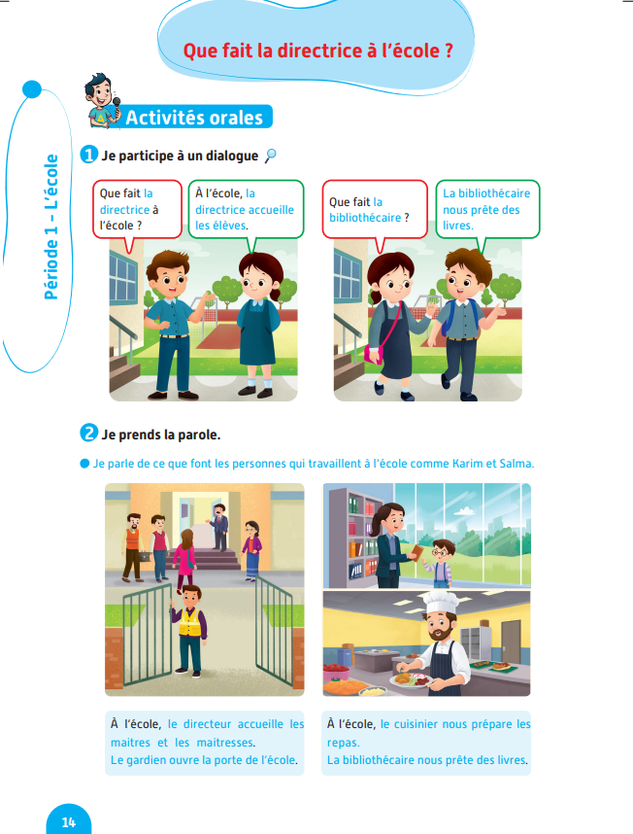
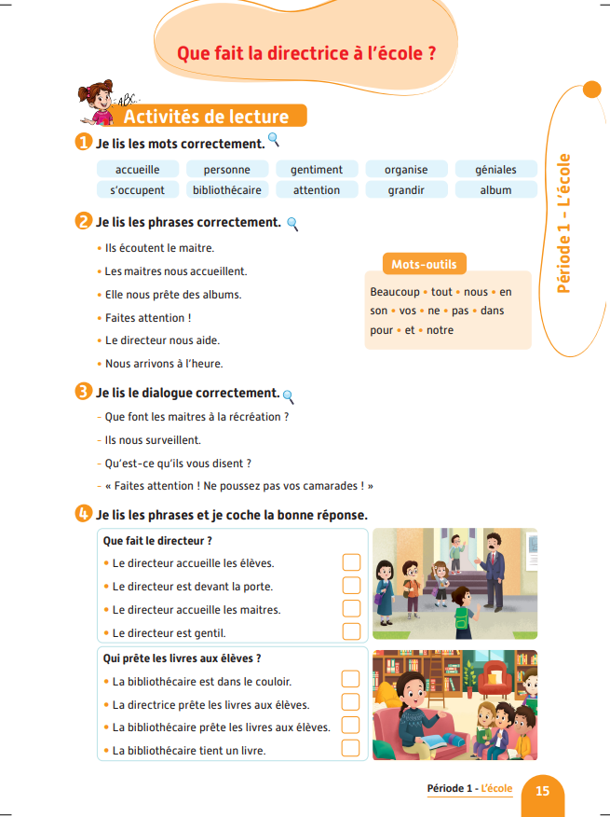
Contenu de la semaine
Réservé à l’enseignant (e)

Slide 5
Organisation de la semaine
Réservé à l’enseignant (e)
Séance 1
Présentation du vocabulaire
Exploitation du vocabulaire
Activités de vocabulaire sur livret
Oral – Dialogue
Lecture – Texte
Ecriture – Phrases
Séance 5
Oral – Acte de parole 1
Ecrit – Point de langue 1
Lecture – Mots avec difficultés
Oral – Prise de parole
Lecture – Compréhension de texte
Ecriture – Phrases
Séance 3
Oral - Acte de parole 2
Ecrit – Point de langue 2
Lecture – Phrases
Révision
Lecture offerte

Slide 6




Plan de la séance
Réservé à l’enseignant (e)
1. Présentation du vocabulaire
S ’approprier les mots de vocabulaire : La directrice – Le maitre - Le gardien – Le cuisinier - La bibliothécaire - Une nouvelle leçon - s’occuper –Accueillir - - Expliquer - Ouvrir - Prêter - Cuisiner.
Décrire de la scène.
Travail sur livret

Slide 7



Bonjour les enfants ! La leçon de français commence maintenant. Soyez attentifs.

Slide 8

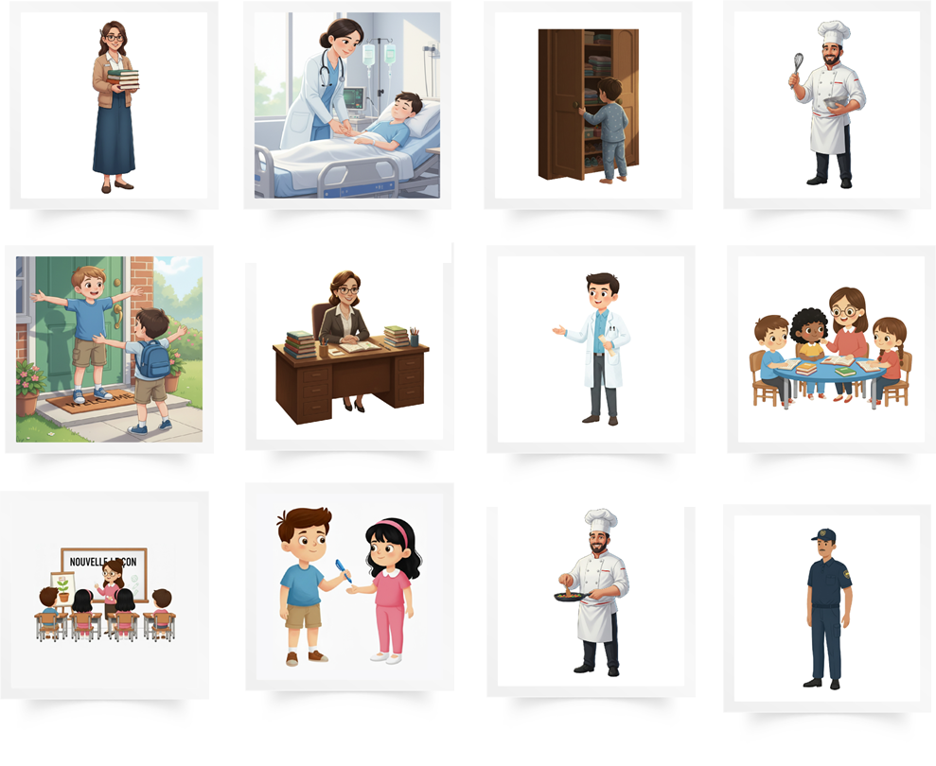
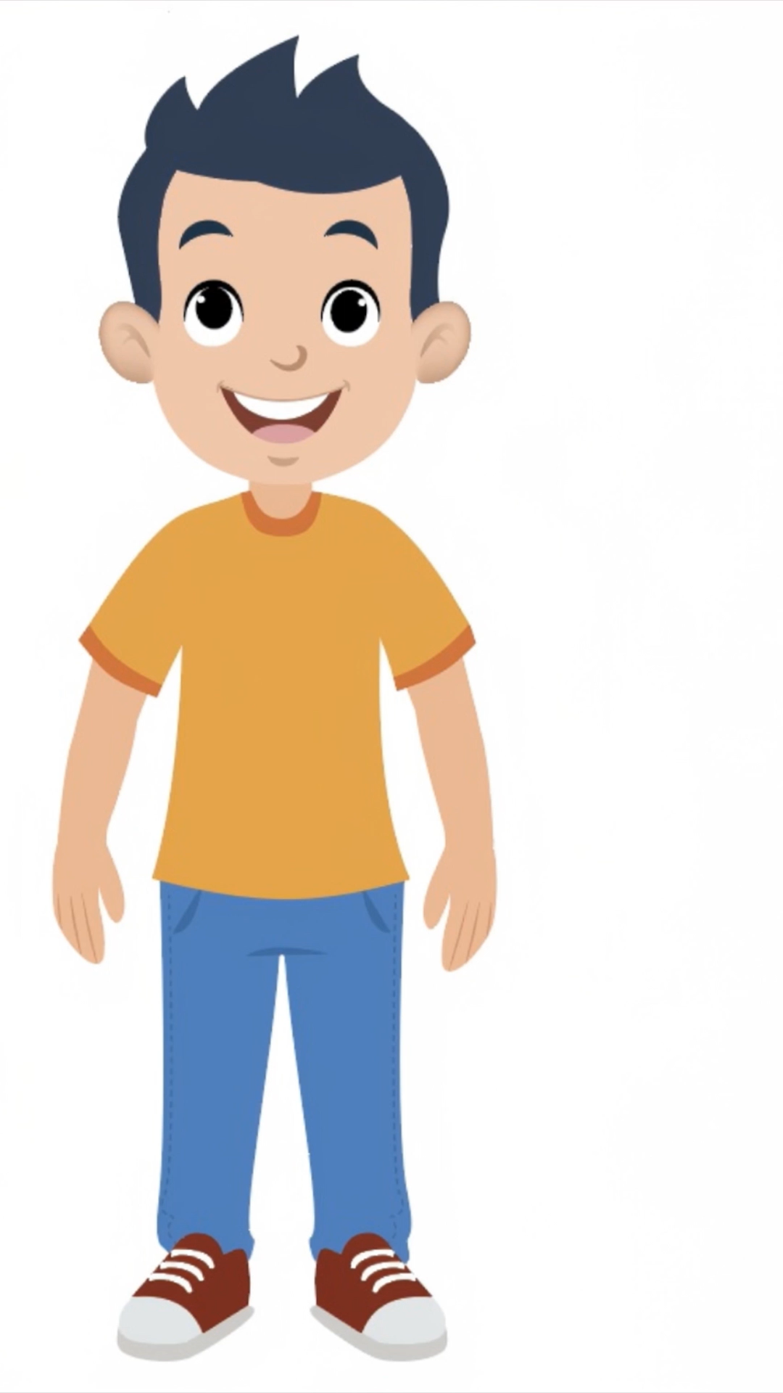

Lecture de la vidéo.

Slide 9

Lecture de la vidéo.

Slide 10


Qui veut répéter ?
La directrice

Slide 11

Lecture de la vidéo.

Slide 12

Qui veut répéter ?
Le maitre

Slide 13

Lecture de la vidéo.

Slide 14
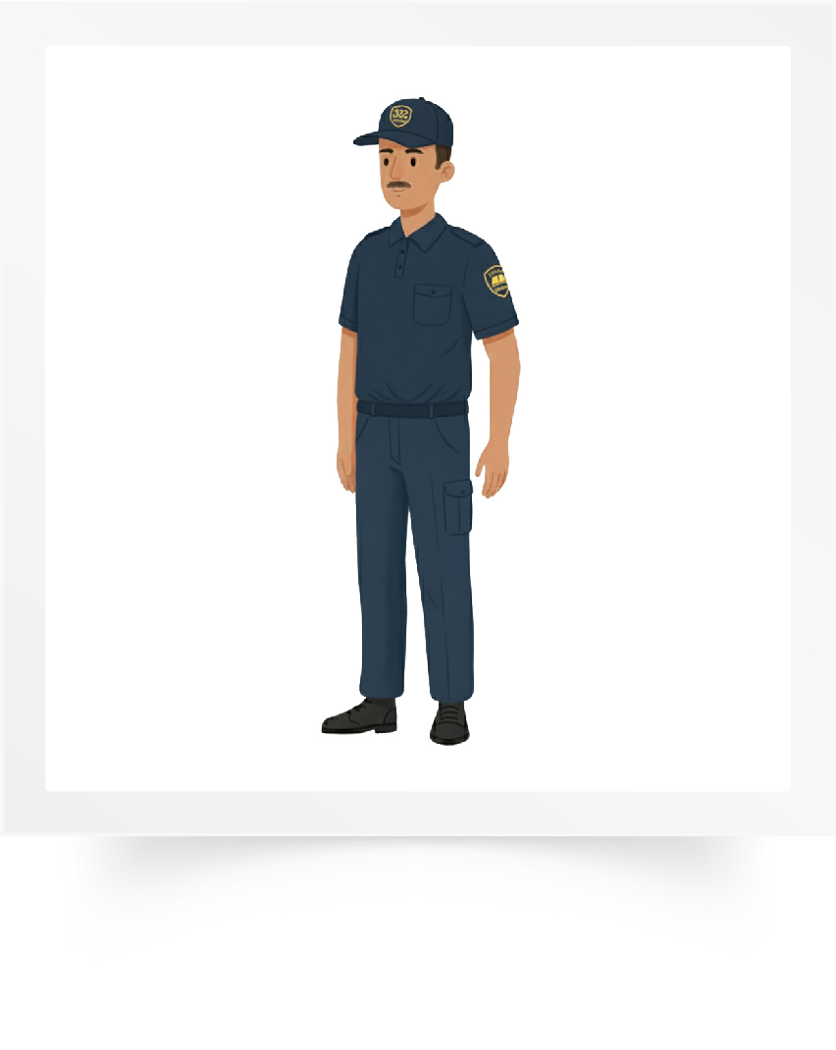
Qui veut répéter ?
Le gardien

Slide 15

Lecture de la vidéo.

Slide 16
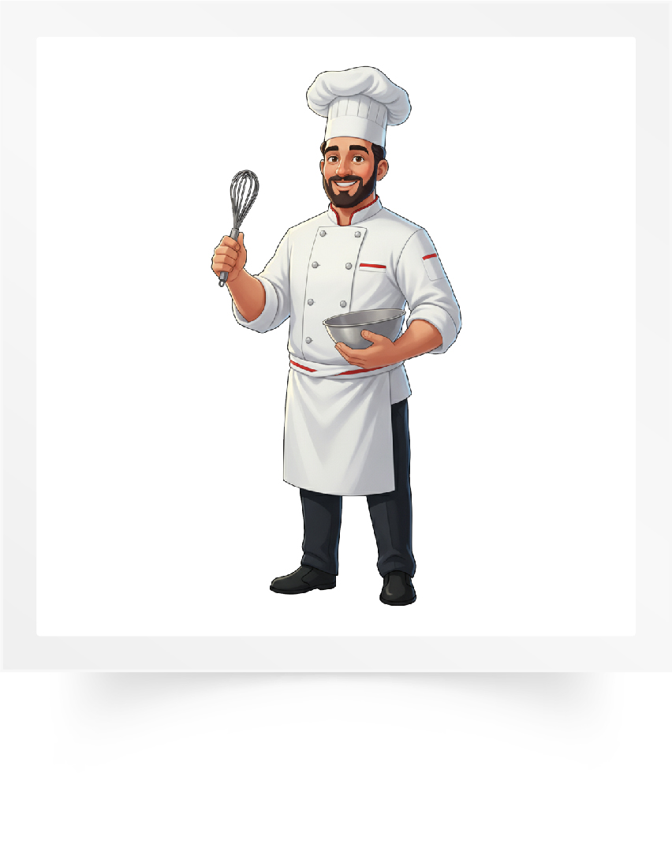
Qui veut répéter ?
Le cuisinier

Slide 17

Lecture de la vidéo.

Slide 18
Qui veut répéter ?
La bibliothécaire

Slide 19

Lecture de la vidéo.

Slide 20
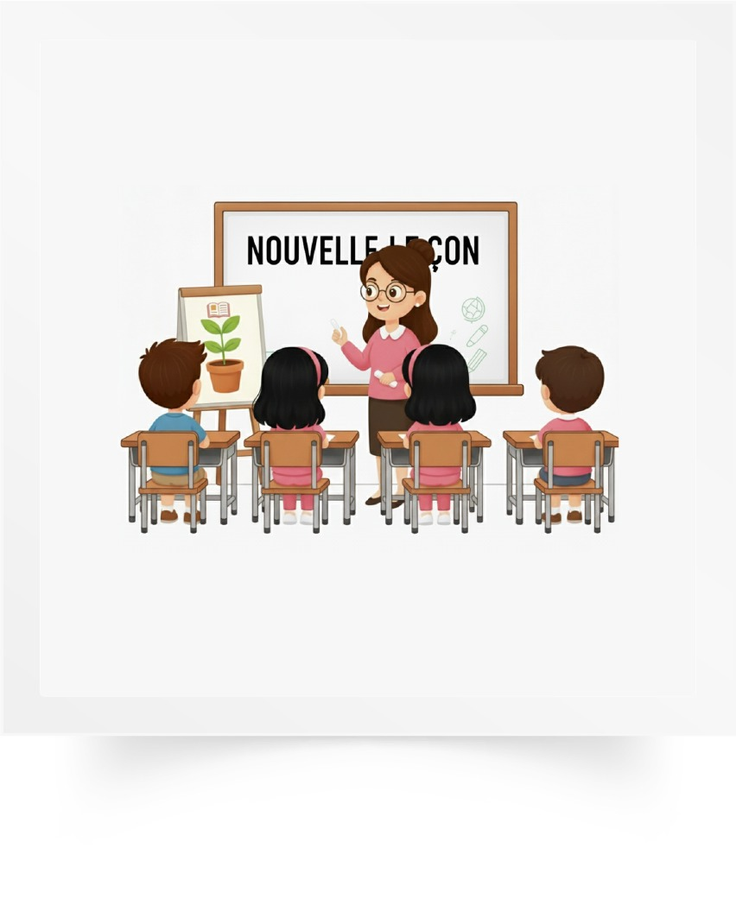
Qui veut répéter ?
Une nouvelle leçon

Slide 21
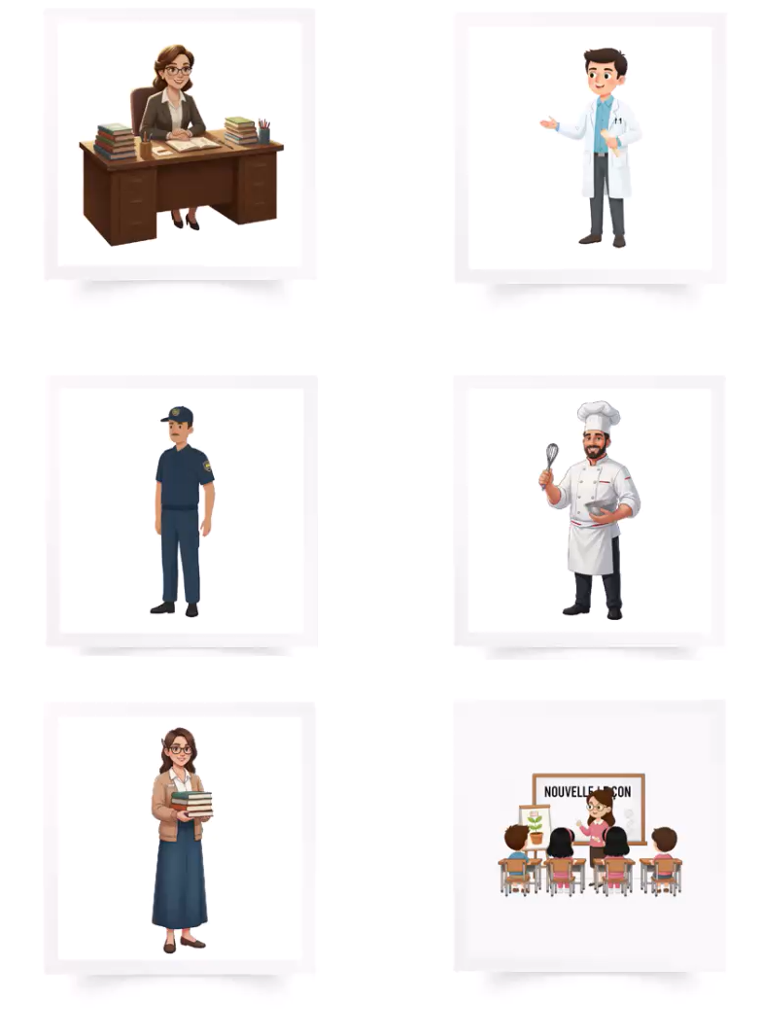

Lecture de la vidéo.

Slide 22

Répétons ensemble.
La directrice
Le maitre
Le gardien
La bibliothécaire
Le cuisinier
Une nouvelle leçon

Slide 23
Qui veut passer au tableau pour nommer les images ?

Slide 24
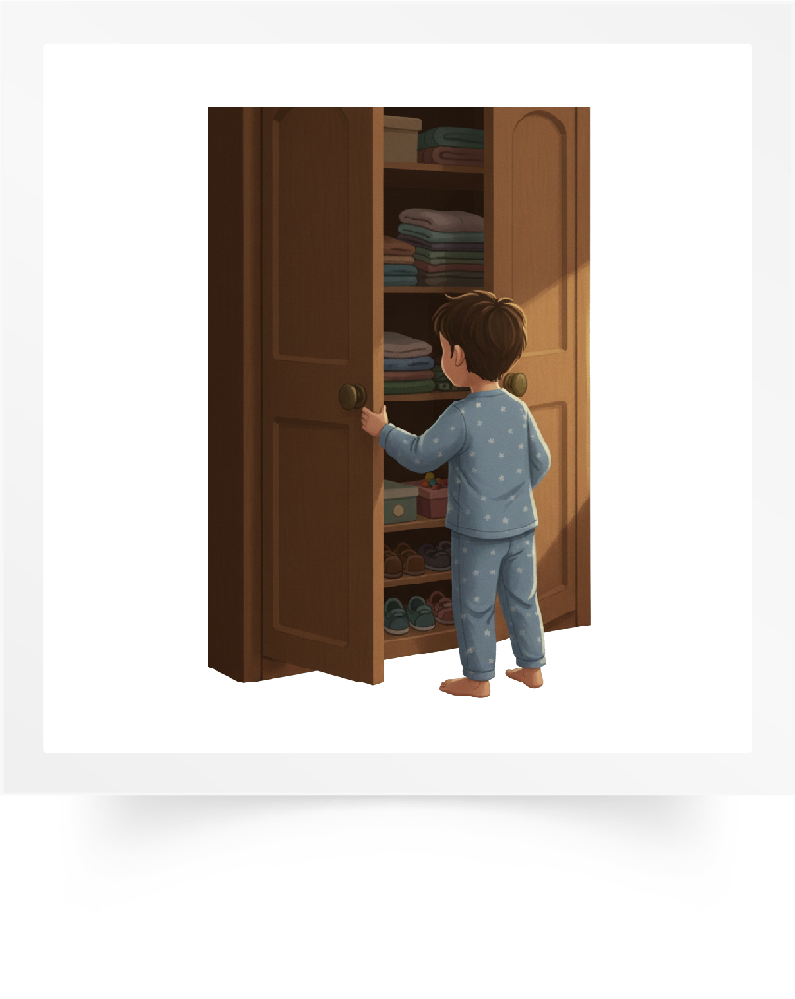


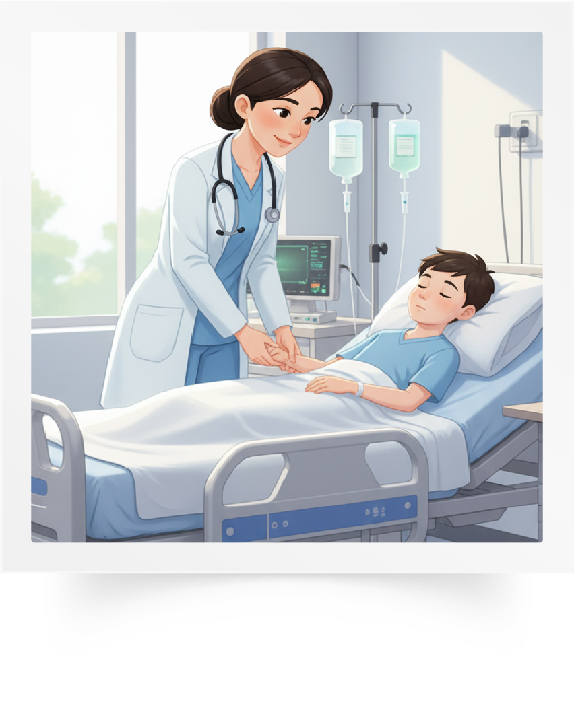
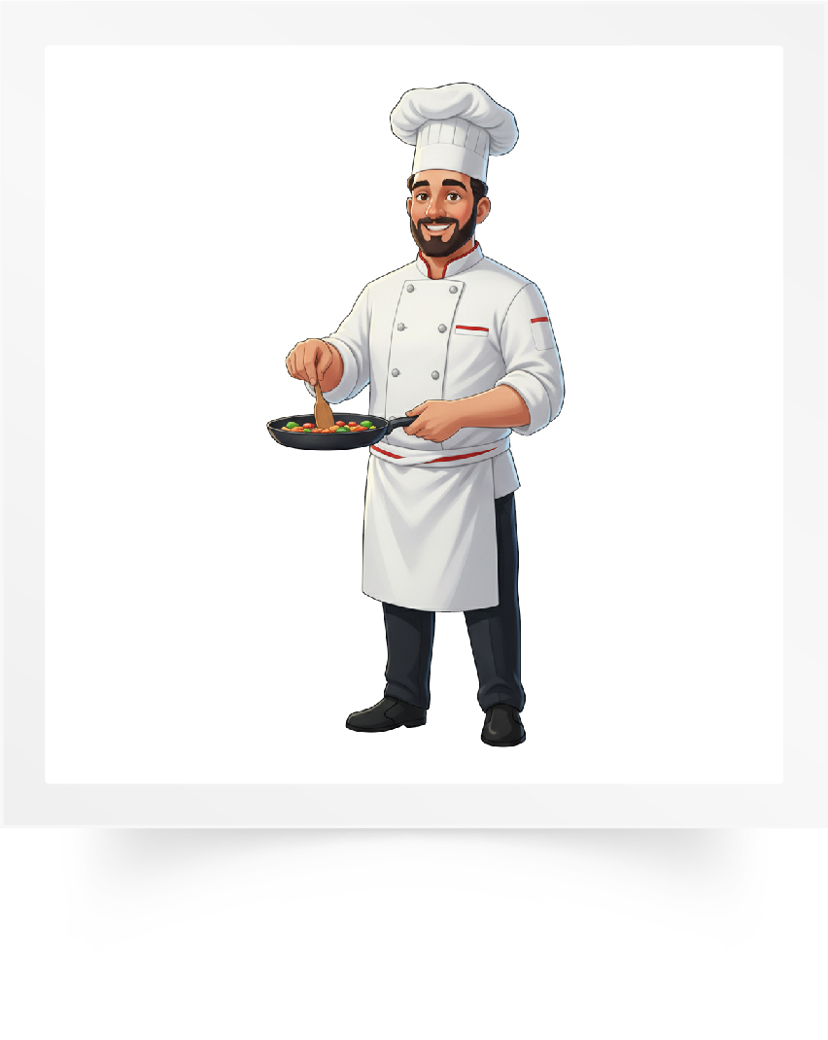
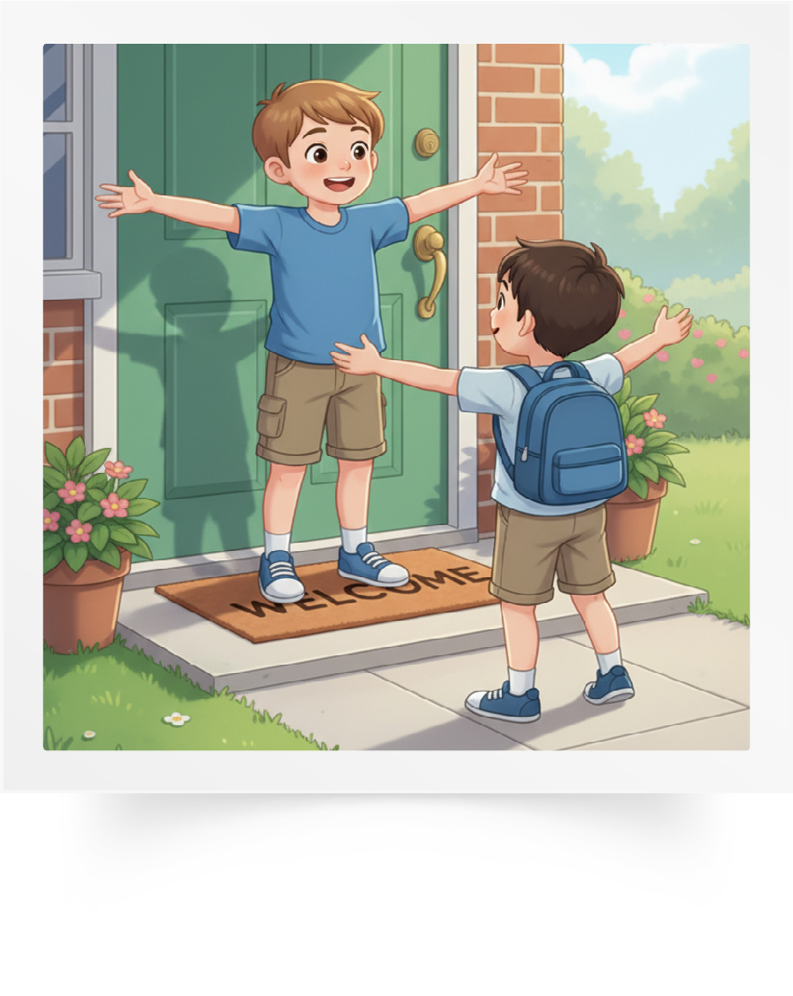
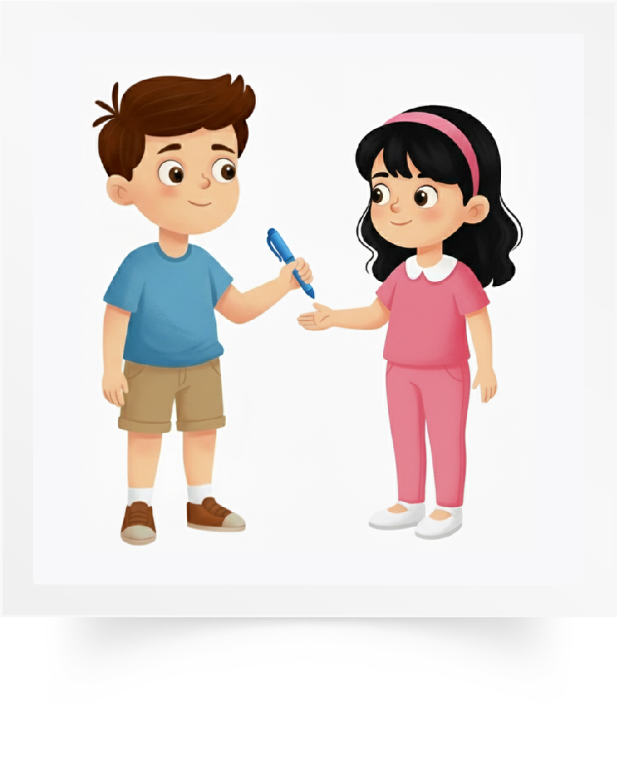
Maintenant, on va apprendre d’autres mots avec Majd.

Slide 25

Lecture de la vidéo.

Slide 26
Qui veut répéter ?
Expliquer

Slide 27

Lecture de la vidéo.

Slide 28
Qui veut répéter ?
S’occuper

Slide 29

Lecture de la vidéo.

Slide 30
Qui veut répéter ?
Accueillir

Slide 31

Que fait la directrice ?
La directrice _____ les élèves.

Slide 32
La directrice accueille les élèves.
La directrice accueille les élèves.

Slide 33

Lecture de la vidéo.

Slide 34
Qui veut répéter ?
Prêter

Slide 35

Lecture de la vidéo.

Slide 36
Qui veut répéter ?
Ouvrir

Slide 37

Lecture de la vidéo.

Slide 38
Qui veut répéter ?
Cuisiner

Slide 39
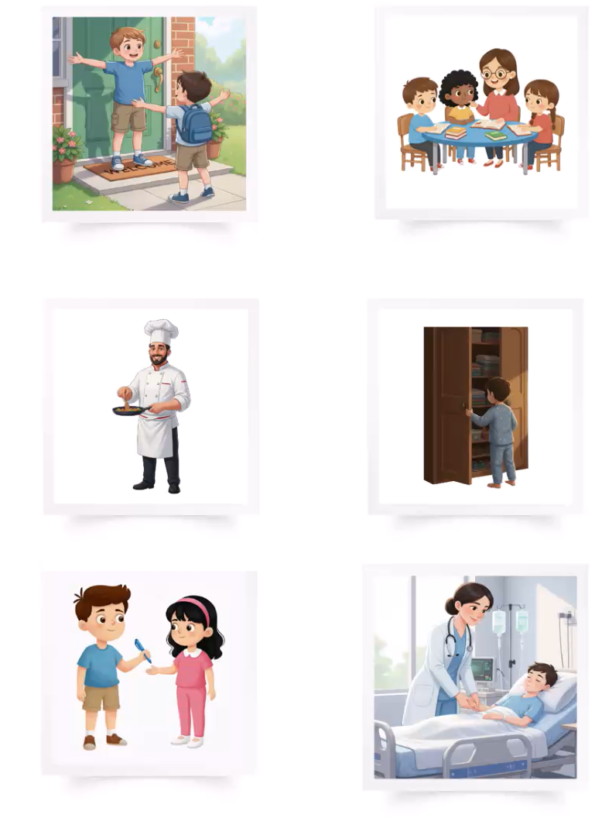
Lecture de la vidéo.

Slide 40
Répétons ensemble.
Ouvrir
Expliquer
Cuisiner
S’occuper
Accueillir
Prêter

Slide 41
Qui veut passer au tableau pour nommer les images ?

Slide 42

Prenez vos ardoises.

Slide 43



Écrivez le numéro du mot « s’occuper ».

Slide 44
Écrivez le numéro du mot « Cuisiner ».

Slide 45
Écrivez le numéro du mot « La directrice ».

Slide 46
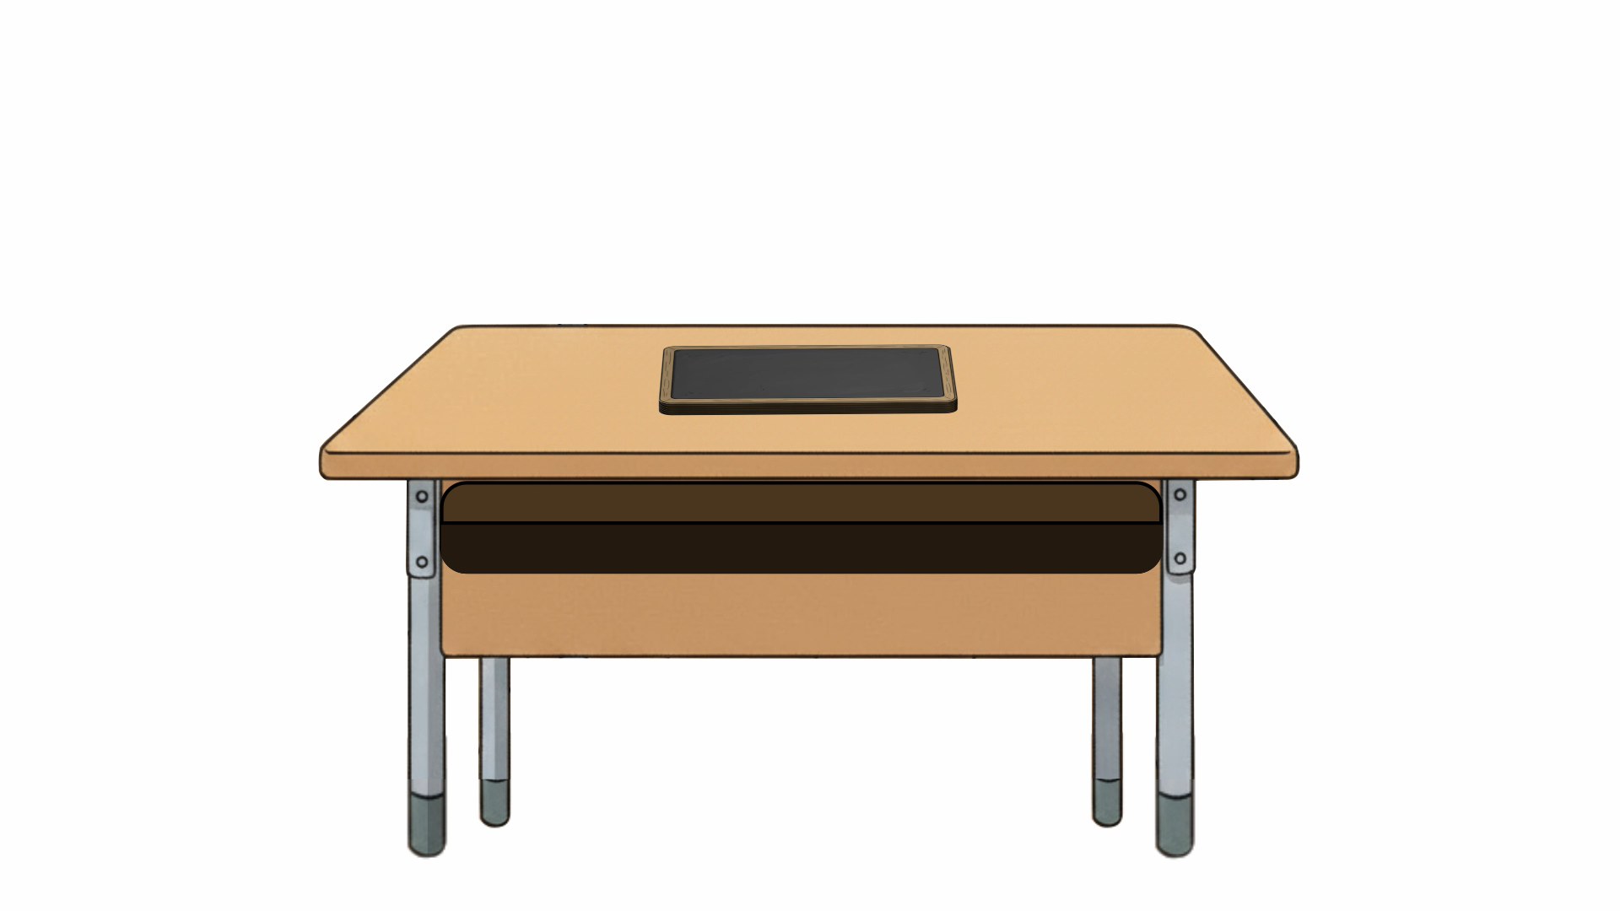
Rangez vos ardoises.

Slide 47
Qui veut nommer l’image ?

Slide 48
Qui veut nommer l’image ?

Slide 49
Qui veut nommer l’image ?

Slide 50
Qui veut nommer l’image ?

Slide 51

Plan de la séance
Réservé à l’enseignant (e)
S ’approprier les mots de vocabulaire : La directrice – Le maitre - Le gardien – Le cuisinier - La bibliothécaire - Une nouvelle leçon - s’occuper –Accueillir - Expliquer - Ouvrir - Prêter - Cuisiner.
2. Exploitation du vocabulaire
Description de la scène.
Activités sur livret

Slide 52
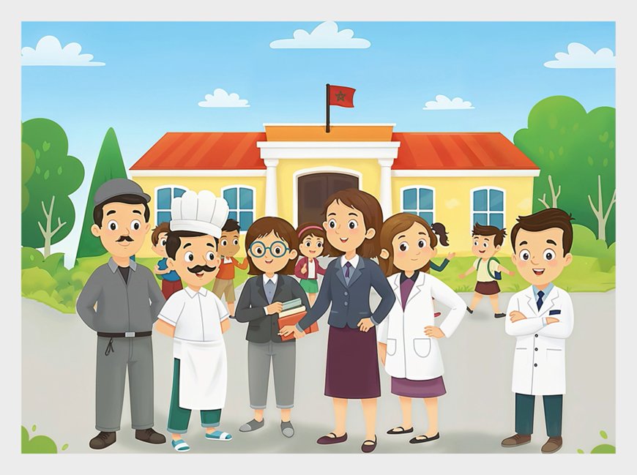
Observez cette scène pendant 30 secondes. Il y a des images déjà vues aujourd’hui.

Slide 53
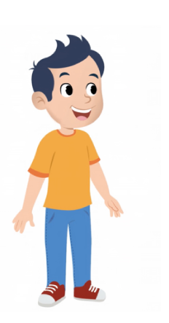

Majd va nous montrer comment décrire l’image. Soyez attentifs !

Slide 54
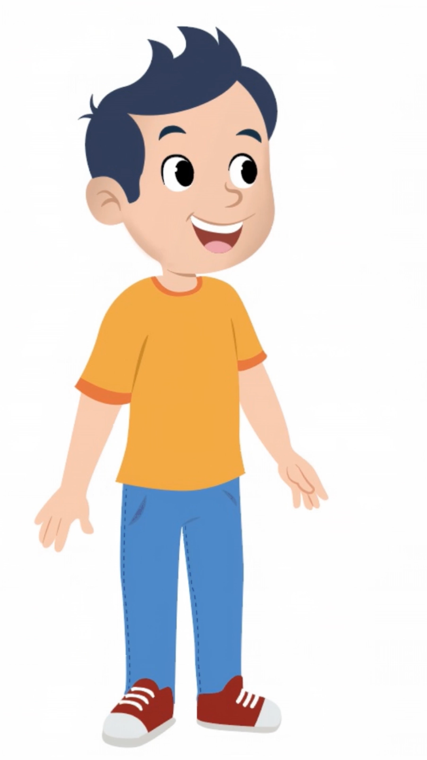
Lecture de la vidéo.

Slide 55

Lecture de la vidéo.

Slide 56
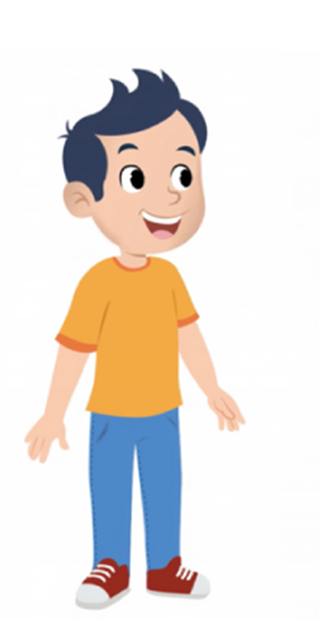
Soyez attentifs. Majd va décrire la scène une deuxième fois.

Slide 57
Lecture de la vidéo.

Slide 58
Maintenant, je vais vous poser des questions.

Slide 59
Où sont ces personnes ?

Slide 60
Qui est cette personne ?

Slide 61
Qui est cette personne ?

Slide 62
Qui est cette personne ?

Slide 63
Qui est cette personne ?

Slide 64


Plan de la séance 1
Réservé à l’enseignant (e)
S ’approprier les mots de vocabulaire : La directrice – Le maitre - Le gardien – Le cuisinier - La bibliothécaire - Une nouvelle leçon - s’occuper –Accueillir - Expliquer - Ouvrir - Prêter - Cuisiner.
Exploitation du vocabulaire
3. Activités de vocabulaire sur livret
Activités sur livret

Slide 65
Ouvrez le livret à la page 13. Vous allez faire cette activité à l’oral avec votre camarade.

Slide 66

À tour de rôle : l’un montre une image, l’autre dit le mot. Je passe entre les rangs pour vous aider.
1
Je montre l’image
2
Je dis le mot

Slide 67
La séance d’aujourd’hui est terminée. À la maison, faites les activités 1 et 2 sur le livret.
Vous devez écrire les mots du vocabulaire.

